Slide 1
Расизм

Slide 2
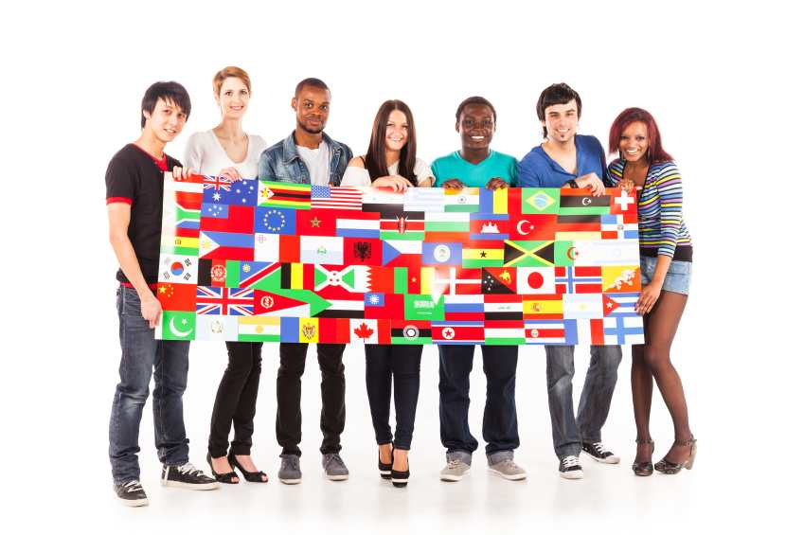
Расизм — світогляд, що ґрунтуються на расовій дискримінації, на поділі людей на біологічно різні групи.

Slide 3

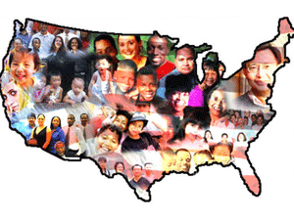
Землю населяють люди, різні за зовнішнім виглядом – кольором шкіри, волосся, очей, формою обличчя. Ці відмінності з’явилися дуже давно, коли окремі групи людей проживали далеко одна від одної.

Slide 4
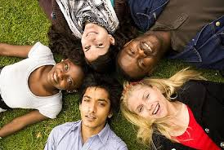
У результаті багатовікового пристосування до певного природного середовища в них сформувалися різні зовнішні ознаки. Групи людей із схожими зовнішніми ознаками називають людськими расами.

Slide 5
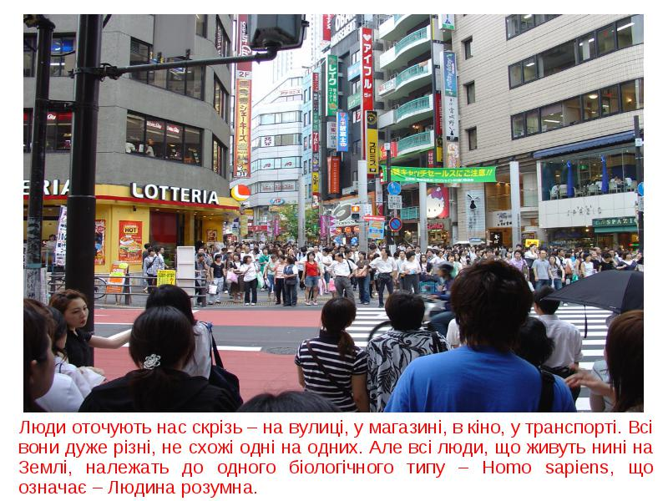

Slide 6
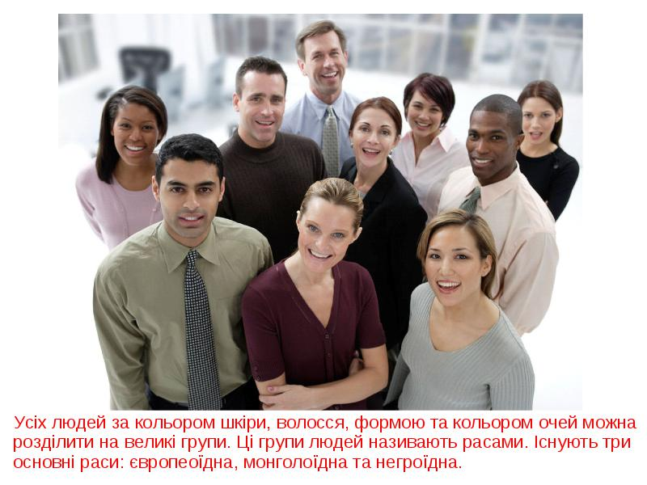

Slide 7
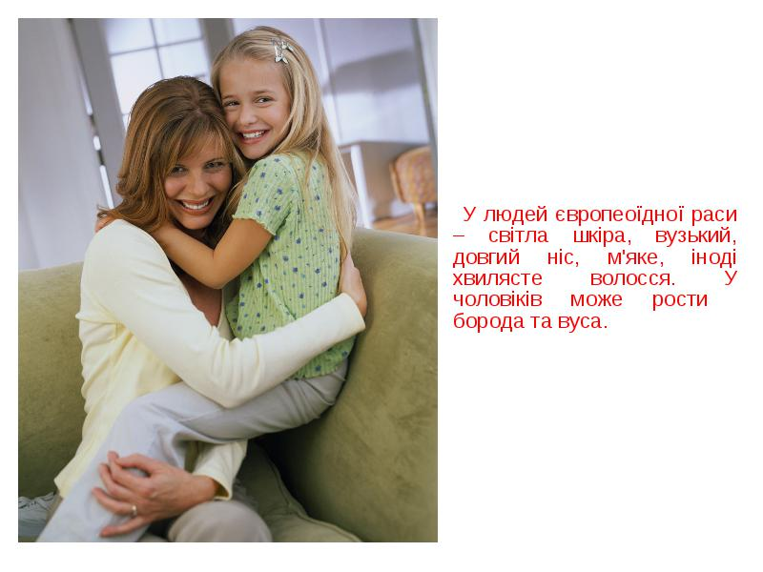

Slide 8
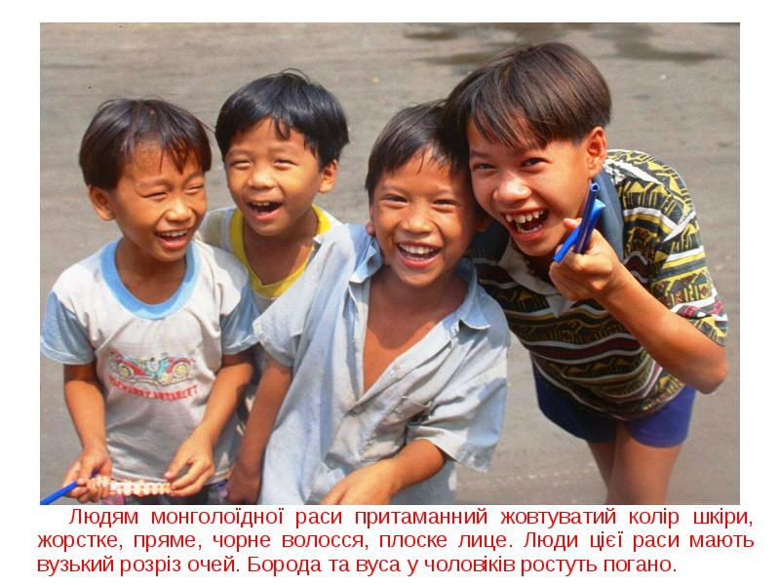

Slide 9
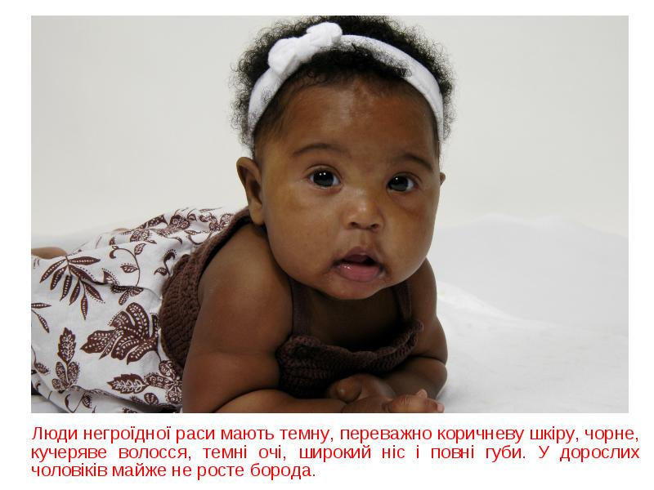

Slide 10
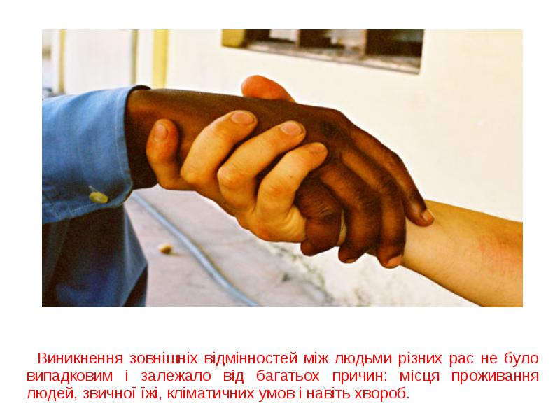

Slide 11
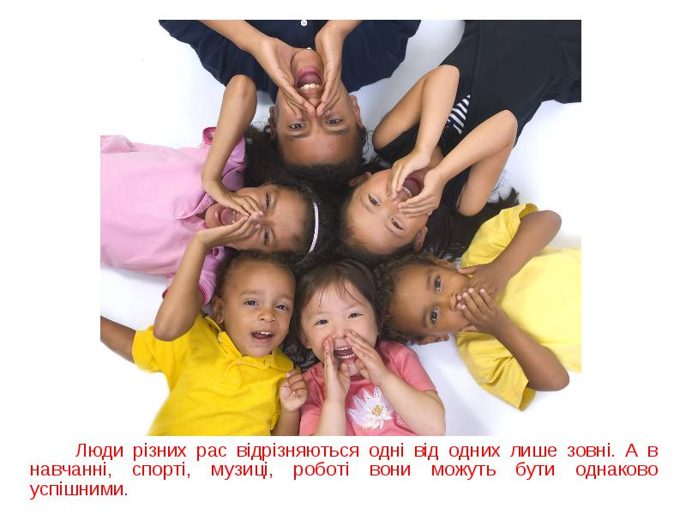

Slide 12
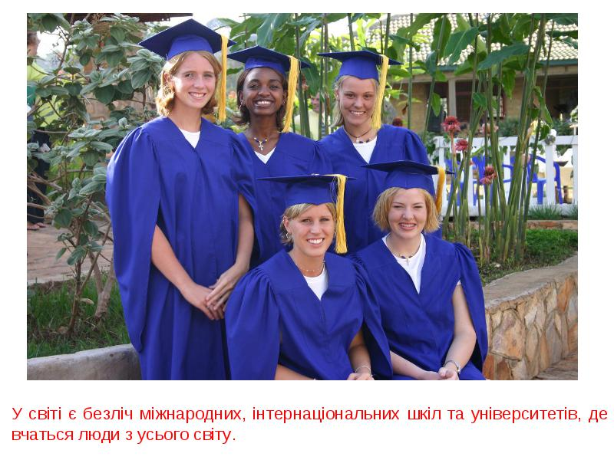

Slide 13
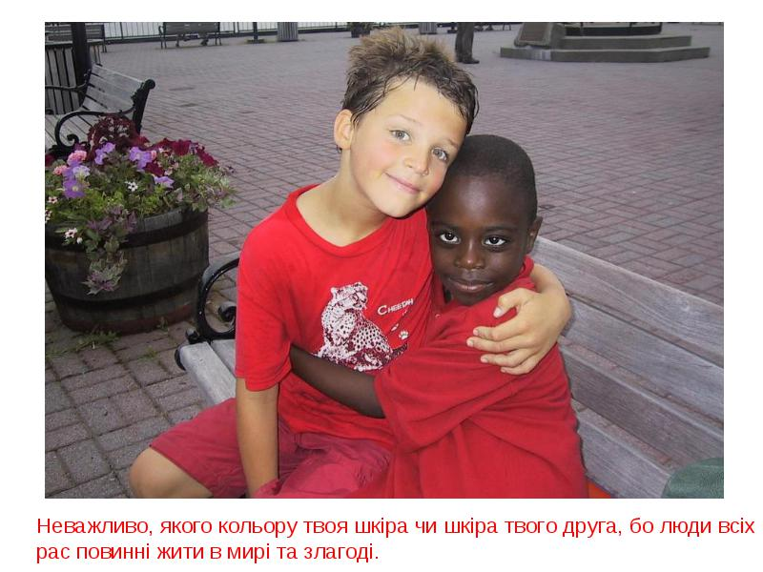

Slide 14
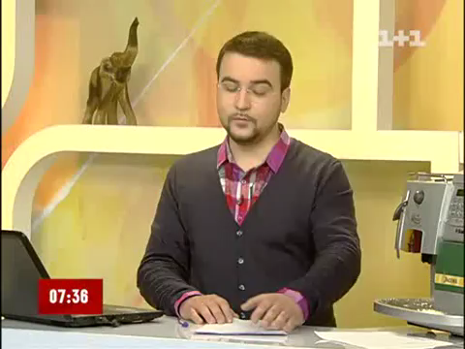

Slide 15
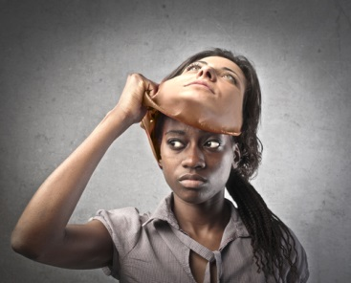

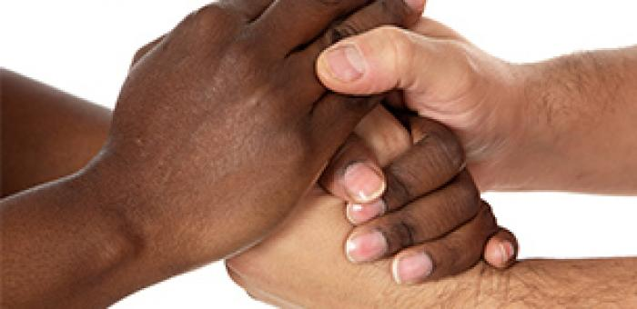
Що Ви можете зробити, щоб зупинити расизм:
приймати активну участь у різноманітних антирасистських акціях, заходах;
бути толерантним по відношенню до представників національних меншин, біженців, мігрантів;
час від часу переглядати матеріали „Толерантності”;

Slide 16
Дякуємо за увагу!

